Slide 1
Стресостійкість у студентському та педагогічному колективах: техніки самодопомоги

Slide 2
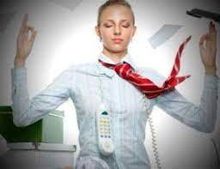
Стресостійкість особистості
якості особистості зберігати здоров’я та працездатність під дією складних життєвих обставин, різних випробувань (М. Корольчук та В. Крайнюк).
Цінною є здатність:
утримувати рівень напруги, не доводячи організм та психіку до руйнування;
підтримувати стабільний рівень настрою;
зберігати свободу поведінки та вибору способу життя.

Slide 3
Стресостійкість
Генетична схильність
Тип нервової системи людини
Ранній дитячий досвід
Особистісні особливості
Самооцінка особистості
Спрямованість особистості, її цілі, цінності, установки
визначена сукупність особистих якостей, що дають змогу переживати стресові ситуації без неприємних наслідків для діяльності індивіда та його оточення (Л. Стреж)

Slide 4
Рівні стресостійкості
Високий – незначна схильність до стресу
Середній – певні стресові події порушують рівновагу
Низький – гостра реакція на стрес

Slide 5
Комплексний розвиток навичок стресостійкості
Арт-терапія — вид психологічної корекції, заснований на мистецтві та творчості.
Ресурсні техніки, в процесі яких діти й дорослі виражають себе творчо та розслаблюються.
Техніки для роботи з негативними емоціями,
Захист організму
Збільшення власної ефективності

Slide 6
Оцінка ситуації
Поставте собі питання: «Наскільки це важливо для мене?», «Чи змінює це моє життя?», «Чи можу я щось змінити?». Важливо розуміти, що деякі обставини не залежать від нас самих, тому їх не потрібно сприймати надто близько до серця.
Увага до здоров'я. Будь-яка хвороба підриває захисні функції нервової системи. Важливо вчасно проводити лікування, правильно харчуватися, дотримуватись режиму сну згідно з віковими нормами, а також регулярно прогулюватися на свіжому повітрі.
Давати вихід почуттям.

Slide 7

Зони нервової системи (Стівен Порджес)
У «зеленій» зоні ви добре розумієте, що відбувається з вами, зі студентами, і гнучко реагуєте.
Жовта – напруження «увімнулися», однак не можемо вимкнутися.
Червона – апатія.

Slide 8
Керування стресовою реакцією
Вийдіть у коридор або іншу кімнату.
Змочіть чоло, скроні й артерії на руках холодною водою.
Випийте склянку води. У стресовій ситуації у нас пересихає слизова оболонка. Зволожуючи її, ви допомагаєте тілу стабілізуватися.
Видихніть ротом і потім хвилину подихайте таким чином, щоб видих був довший, ніж вдих.
Озирніться навкруги, навіть у тому випадку, якщо приміщення, у якому знаходитеся, вам добре знайоме. Переводячи погляд з одного предмета на інший, подумки опишіть їхній зовнішній вигляд.
Струсіть із себе напругу: порухайте руками, головою, тулубом. Ще кілька разів зробіть вдих і довгий видих.
Можна повертатись до справ.

Slide 9
Внутрішні опори педагога
Віра — філософія життя, релігія, віра, цінності.
Емоції — плач, сміх, розповідь про свої переживання, прослуховування музики, перегляд фільмів, які викликають емоції.
Соціум — цілюще спілкування. Відчуття спільноти.
Уява — творчі здібності, інтуїція. Ручна праця, садівництво, кулінарія, малювання, письменництво.
Когніція — знання, логіка. Вміння критично мислити, оцінювати ситуацію, планувати.
Фізіологія — спорт, танці, фізична праця, медитація, прогулянки, їжа, дотик.
«BASIC Ph» або «Місток над прірвою» (Мулі Лаад).

Slide 10
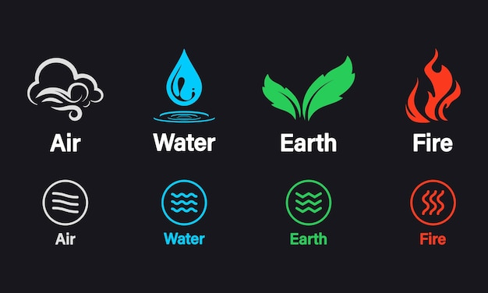
4 стихії (Елон Шапіро)
Повітря (дихання).
Вода
Земля (напруження тіла і його розслаблення).
Вогонь (вогонь в очах)

Slide 11
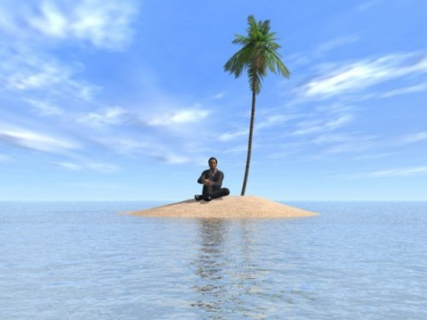
Техніка самодопомоги
1. Ви посеред океану під час шторму
2. Орієнтація
Де я зараз? Що зі мною відбувається? Як я себе почуваю?
Про що я думаю? Як себе відчуває моє тіло? Що я відчуваю щодо цих своїх відчуттів та думок?
Що я маю? Що цінного є в моєму житті зараз? Чому це для мене має цінність?
Що мені потрібно зараз? Чого мені не вистачає?
Якби зараз було можливо все, чого я хотів\ла б?

Slide 12
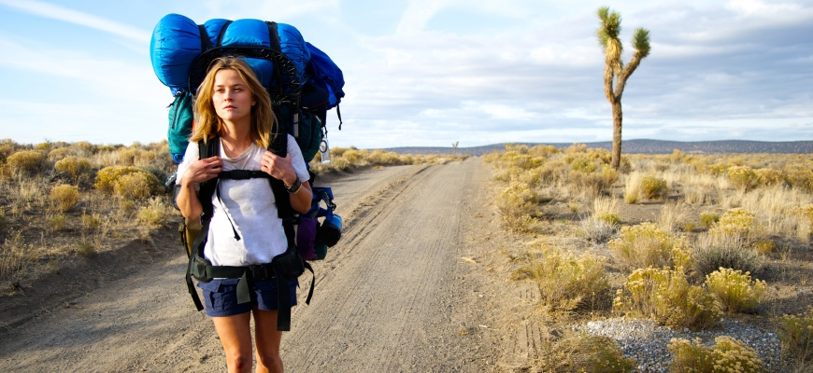
3. Мій вантаж
виписати всі свої здобутки та досягнення; згадати, що вам подобається: музика, особливості стилю, атмосфера вдома чи довкола, різні заняття, способи проведення часу тощо.
пригадати непрості, кризові моменти свого життя, подумати та виписати, чого вони вас навчили, що ви здобули, переживши їх, які позитивні зміни відбулися у вашому житті;
згадати, які ваші позитивні якості відзначали інші люди: за що вас цінували колеги, рідні? Чим ви самі в собі захоплювалися?

Slide 13

Координати руху
ваші цінності та орієнтири.
відповідь на питання: «Куди я хочу рухатися і для чого?»
чого я прагну?

Slide 14

Допомога іншим
Волонтерство
Прихисток
Донати на ЗСУ
Підтримка інших

Slide 15
Практичні поради
1. Щоденник – подяка життю.
2. Дивіться на зорі.
3. Не залишайтеся вдома.
4. Медитуйте.
5. Читайте пригодницьку літературу.
6. Слухайте музику.
7. Насолоджуйтеся природою.
8. Ставте цілі.
9. Продовжуйте навчатися.

Slide 16

Дякую за увагу!

